Slide 1




THIÊN NHIÊN KÌ THÚ
Bài
4
CUỘC THI TÀI NĂNG RỪNG XANH

Slide 2



1
Khởi động

Slide 3
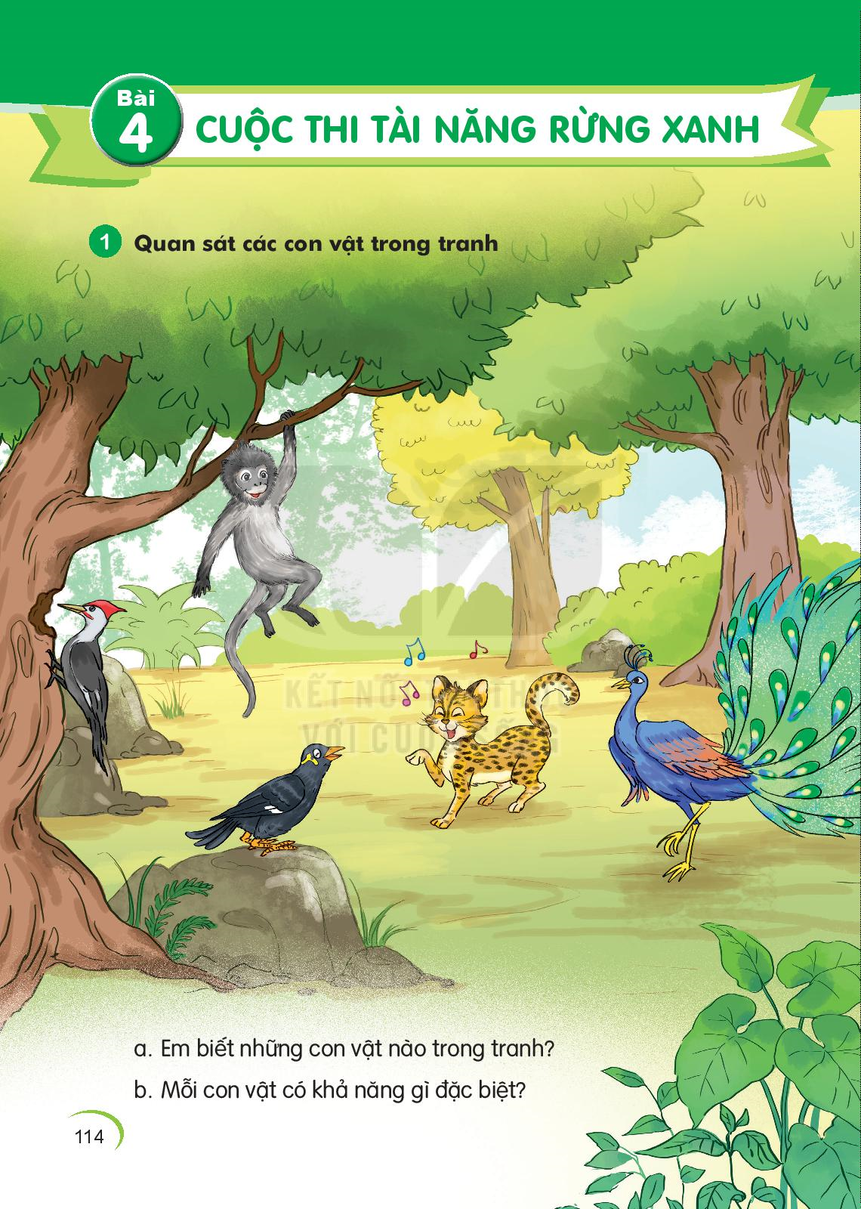
1. Quan sát các con vật trong tranh
a) Em biết những con vật nào trong tranh?
b) Mỗi con vật có khả năng gì đặc biệt?

Slide 4
2
Đọc

Slide 5
Cuộc thi tài năng rừng xanh
Mừng xuân, các con vật trong rừng tổ chức một cuộc thi tài năng. Đúng như dự kiến, cuộc thi mở đầu bằng tiết mục chim yểng bắt chước tiếng của một số loài vật. Tiếp theo là ca khúc “ngoao ngoao” của mèo rừng. Gõ kiến chỉ trong nháy mắt đã khoét được cái tổ xinh xắn. Chim công khiến khán giả say mê, chuếnh choáng vì điệu múa tuyệt đẹp. Voọc xám với tiết mục đu cây điêu luyện làm tất cả trầm trồ thích thú.
Các con vật đều xứng đáng nhận phần thưởng.
(Lâm Anh)

Slide 6
yêt
Luyện đọc các vần
yêng
oet
oen
uênh
ooc
oao

Slide 7
Cuộc thi tài năng rừng xanh
Mừng xuân, các con vật trong rừng tổ chức một cuộc thi tài năng. Đúng như dự kiến, cuộc thi mở đầu bằng tiết mục chim yểng bắt chước tiếng của một số loài vật. Tiếp theo là ca khúc “ngoao ngoao” của mèo rừng. Gõ kiến chỉ trong nháy mắt đã khoét được cái tổ xinh xắn. Chim công khiến khán giả say mê, chuếnh choáng vì điệu múa tuyệt đẹp. Voọc xám với tiết mục đu cây điêu luyện làm tất cả trầm trồ thích thú.
Các con vật đều xứng đáng nhận phần thưởng.
(Lâm Anh)

Slide 8
Chuếnh choáng:
cảm giác không còn tỉnh táo
như khi say của khán giả trước điệu múa tuyệt đẹp của chim công.

Slide 9
Trầm trồ :
thốt ra lời khen với vẻ ngạc nhiên, thán phục.
đạt đến trình độ cao do trau dồi, luyện tập nhiều.
Điêu luyện:

Slide 10
Cuộc thi tài năng rừng xanh
Mừng xuân, các con vật trong rừng tổ chức một cuộc thi tài năng. Đúng như dự kiến, cuộc thi mở đầu bằng tiết mục chim yểng bắt chước tiếng của một số loài vật. Tiếp theo là ca khúc “ngoao ngoao” của mèo rừng. Gõ kiến chỉ trong nháy mắt đã khoét được cái tổ xinh xắn. Chim công khiến khán giả say mê, chuếnh choáng vì điệu múa tuyệt đẹp. Voọc xám với tiết mục đu cây điêu luyện làm tất cả trầm trồ thích thú.
Các con vật đều xứng đáng nhận phần thưởng.
(Lâm Anh)
1
2
3
4
5
6
7

Slide 11
Luyện đọc câu dài
Mừng xuân, các con vật trong rừng tổ chức một cuộc thi tài năng.
Đúng như dự kiến, cuộc thi mở đầu bằng tiết mục chim yểng bắt chước tiếng của một số loài vật.
Gõ kiến chỉ trong nháy mắt đã khoét được cái tổ xinh xắn.
Voọc xám với tiết mục đu cây điêu luyện làm tất cả trầm trồ thích thú.
1
2
4
6

Slide 12
Cuộc thi tài năng rừng xanh
Mừng xuân, các con vật trong rừng tổ chức một cuộc thi tài năng. Đúng như dự kiến, cuộc thi mở đầu bằng tiết mục chim yểng bắt chước tiếng của một số loài vật. Tiếp theo là ca khúc “ngoao ngoao” của mèo rừng. Gõ kiến chỉ trong nháy mắt đã khoét được cái tổ xinh xắn. Chim công khiến khán giả say mê, chuếnh choáng vì điệu múa tuyệt đẹp. Voọc xám với tiết mục đu cây điêu luyện làm tất cả trầm trồ thích thú.
Các con vật đều xứng đáng nhận phần thưởng.
(Lâm Anh)

Slide 13
Giải lao

Slide 14

Cuộc thi tài năng rừng xanh
Mừng xuân, các con vật trong rừng tổ chức một cuộc thi tài năng. Đúng như dự kiến, cuộc thi mở đầu bằng tiết mục chim yểng bắt chước tiếng của một số loài vật. Tiếp theo là ca khúc “ngoao ngoao” của mèo rừng. Gõ kiến chỉ trong nháy mắt đã khoét được cái tổ xinh xắn. Chim công khiến khán giả say mê, chuếnh choáng vì điệu múa tuyệt đẹp. Voọc xám với tiết mục đu cây điêu luyện làm tất cả trầm trồ thích thú.
Các con vật đều xứng đáng nhận phần thưởng.
(Lâm Anh)
Bài đọc được chia thành mấy đoạn?
Notes:
Thi đua

Slide 15
Cuộc thi tài năng rừng xanh
Mừng xuân, các con vật trong rừng tổ chức một cuộc thi tài năng. Đúng như dự kiến, cuộc thi mở đầu bằng tiết mục chim yểng bắt chước tiếng của một số loài vật. Tiếp theo là ca khúc “ngoao ngoao” của mèo rừng. Gõ kiến chỉ trong nháy mắt đã khoét được cái tổ xinh xắn. Chim công khiến khán giả say mê, chuếnh choáng vì điệu múa tuyệt đẹp. Voọc xám với tiết mục đu cây điêu luyện làm tất cả trầm trồ thích thú.
Các con vật đều xứng đáng nhận phần thưởng.
(Lâm Anh)
1
2

Slide 16
3
Trả lời
câu hỏi

Slide 17
1. Cuộc thi có sự tham gia của những con vật nào?
Cuộc thi tài năng rừng xanh
Mừng xuân, các con vật trong rừng tổ chức một cuộc thi tài năng. Đúng như dự kiến, cuộc thi mở đầu bằng tiết mục chim yểng bắt chước tiếng của một số loài vật. Tiếp theo là ca khúc “ngoao ngoao” của mèo rừng. Gõ kiến chỉ trong nháy mắt đã khoét được cái tổ xinh xắn. Chim công khiến khán giả say mê, chuếnh choáng vì điệu múa tuyệt đẹp. Voọc xám với tiết mục đu cây điêu luyện làm tất cả trầm trồ thích thú.
Các con vật đều xứng đáng nhận phần thưởng.
Notes:
Gọi HS đọc lại bài

Slide 18
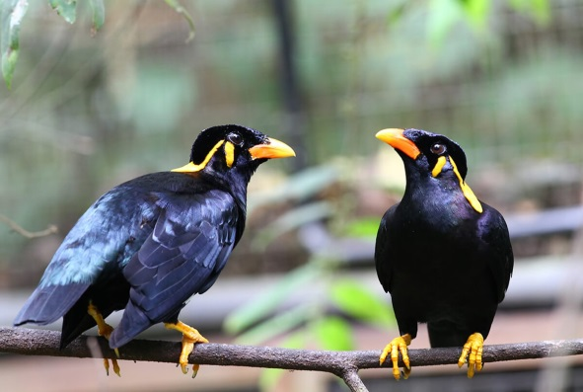
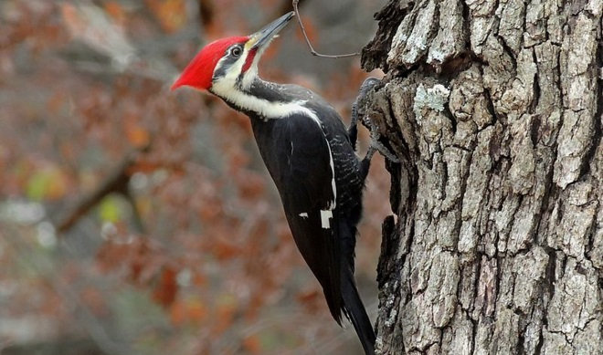
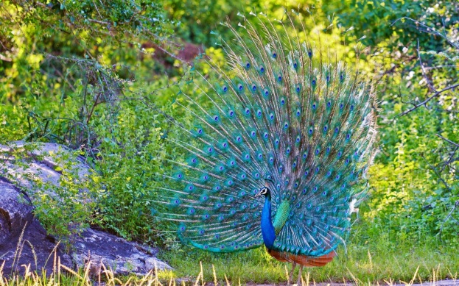
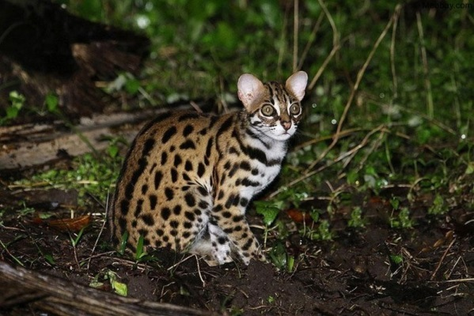
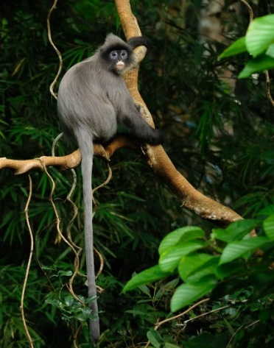
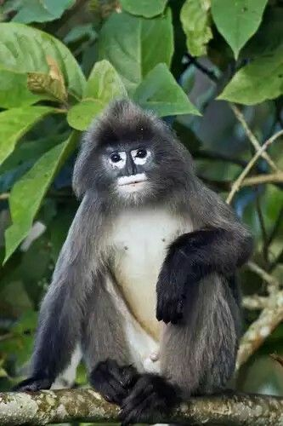
Cuộc thi có sự tham gia của: yểng, mèo rừng, gõ kiến chim công, voọc xám.
Notes:
Giáo dục bảo vệ ôi trường, bảo vệ động vật hoang dã

Slide 19
2. Mỗi con vật biểu diễn tiết mục gì?
Em thích tiết mục nào nhất?
Cuộc thi tài năng rừng xanh
Mừng xuân, các con vật trong rừng tổ chức một cuộc thi tài năng. Đúng như dự kiến, cuộc thi mở đầu bằng tiết mục chim yểng bắt chước tiếng của một số loài vật. Tiếp theo là ca khúc “ngoao ngoao” của mèo rừng. Gõ kiến chỉ trong nháy mắt đã khoét được cái tổ xinh xắn. Chim công khiến khán giả say mê, chuếnh choáng vì điệu múa tuyệt đẹp. Voọc xám với tiết mục đu cây điêu luyện làm tất cả trầm trồ thích thú.
Các con vật đều xứng đáng nhận phần thưởng.
Notes:
Gọi HS đọc lại bài

Slide 20

Viết vào vở câu trả lời cho câu hỏi a và c ở mục 3
a. Cuộc thi có sự tham gia của (…).
b. Em thích nhất tiết mục (…).
a. Cuộc thi có sự tham gia của yểng, mèo rừng, gõ kiến chim công, voọc xám.
b. Em thích nhất tiết mục của chim công vì chim công có điệu múa tuyệt đẹp.
Notes:
GV hướng dẫn hs đồ chữ hoa K. GV hỏi để khai thác cho HS hiểu kĩ thuật viết (chữ đầu câu viết hoa, cuối câu có dấu chấm, khoảng cách các chữ bằng 1 con chữ o…)

Slide 21
4
Viết vở

Slide 22

1. Viết từ ngữ
cuℓ κi
cuℓ κi
cuℓ κi
tΗĞt jục
tΗĞt jục
tΗĞt jục

Slide 23
2. Viết câu trả lời cho câu hỏi a và c ở mục 3 ( SHS trang 115)
-
Cuℓ κi có ǧẅ κam gia của ΐϜng, Ε˝o ǟừng, gõ
kΗĞn, εim cŪg, vǭ xám.
-
Em κíε ηất ǇΗĞt jục của εim cŪg νŰ εim cŪg
có đΗİu júa ǇuΐİΙ Α−p.

